Slide 1
Architecture reconstruction

Slide 2
Motivation
Dokumentation af en arkitektur er mangelfuld
Problem hvis
Arkitekturen skal evalueres
Systemet skal udvides el. ændres
...
Ønske om opdateret/korrekt dokumentation

Slide 3
Architecture reconstruction
Skabe software arkitektur beskrivelse udfra et eksisterende/kørende system
Views
Afgørelser
Krav
Svært
Gap mellem as-designed og as-implemented

Slide 4
Symphony
Source view
Laves udfra sourcekode, konfig filer mm.
Indeholder meget “støj”
Target view
Architecture-as-implemented
Hypothetical view
Architecture-as-designed
Dokumentation

Slide 5
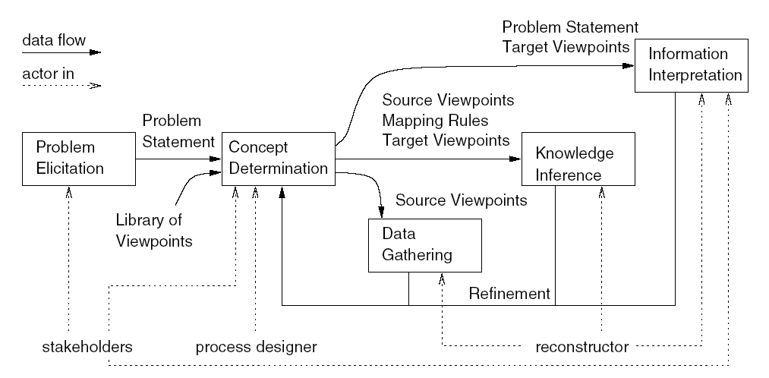
Symphony

Slide 6
Reconstruction design
Problem elicitation
Hvad er problemet?
Hvad skal resultatet være?
Concept determination
Hvilke viewpoints?

Slide 7
Data gathering
Static
Manuel
Lexicalsk
Syntaktisk
...
Dynamic
Profiling
Debugging
Probing

Slide 8
Inference og interpretaion
Inference
Fra Source til Target
Manuelt
Semi automatisk
Automatisk
Interpretation
Visualizing

Slide 9
Resultat?
Lettest at lave modul views
Modul view tæt på sourcekode
Kan laves med statisk analyse
Sværest at lave allocation views
Runtime egenskaber svære at opsamle
Også svært at lave komplette C&C views
Svært at komme fra Target views til Hypothetical views

